Slide 1
Turgut kaya
OSI REFERANS MODELİ

Slide 2
OSI REFERANS MODELİ
OSI (Open System Interconnection) standarttı 1978 yılında ortaya çıkmıştır ve 1984 yılında düzenlenerek OSI referans modeli olarak yayınlandı. Bilgisayar ağları kullanılmaya başlanmalarıyla beraber farklı üreticilerin birbirlerinin ağlarına entegre olabilmek için ortak bir standardın gerekliliği ortaya çıkmıştır. Önceleri firmalar kendilerine özel ağ sistemleri geliştirip bunları bir paket halinde müşteriye sunuyorlardı. Fakat bu çok pahalıydı ve dışarıya kapalı bir sistem oluşturmaktaydı. Aslında kendi içlerinde çok sağlıklı çalışabilmelerine karşın kendi dışındaki ağlarla iletişim kurmaları çok zor ya da imkânsızdı.
OSI modeli referans alınmadıysa diğer ağlarla iletişimi zor olacak değişik üreticiler bu ağ sistemi için donanım ve yazılım üretemeyecekler demektir. OSI referans modeli bilgisayar ağlarında iletişim ortamından (kablolu, kablosuz) kullanıcıya kadar olan işlemleri 7 katmana ayırmıştır.

Slide 3
Bu katmanları kullanımlarına göre de üçe bölüyoruz:
a)AĞ – DONANIM KATMANLARI
-Fiziksel
-Veri Bağlantısı
-Ağ
b) ARA KATMAN
-Taşıma
c) UYGULAMA – YAZILIM KATMANLARI
-Oturum
-Sunum
-Uygulama

Slide 4
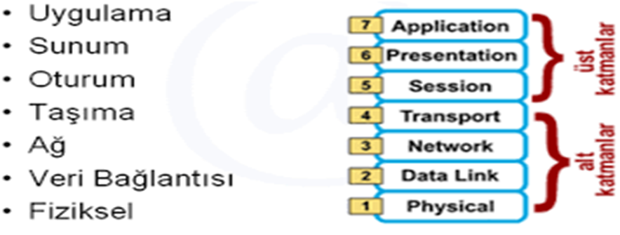

Slide 5
AĞ – DONANIM KATMANLARI
1- Fiziksel Katman (Physical Layer)
Fiziksel katman verinin kablo üzerinde alacağı yapıyı tanımlar. Veriler bit olarak iletilir. Bu katman bir ve sıfırların nasıl elektrik, ışık veya radyo sinyallerine çevrileceğini ve aktarılacağını tanımlar. Gönderen tarafta fiziksel katman bir ve sıfırları elektrik sinyallerine çevirip kabloya yerleştirirken, alıcı tarafta fiziksel katman kablodan okuduğu bu sinyalleri tekrar bir ve sıfır haline getirir.
Fiziksel katman veri bitlerinin karşı tarafa, kullanılan medya (kablo, fiber optik, radyo sinyalleri) üzerinden nasıl gönderileceğini tanımlar. Veri iletiminin mümkün olabilmesi için iki tarafın aynı kurallar üzerinde tanımlanmış olması gerekir. Hub (Göbek) 1.katmanda çalışan bir cihazdır. Bu cihazlar gelen veriyi bir takım elektrik sinyalleri olarak gören ve bu sinyalleri çoğaltıp, diğer portlarına gönderen bir cihazdır.

Slide 6
2. Veri Bağlantısı Katman (Data Link Layer)
Veri bağlantısı katmanı uç düğümler arası veri transferi sağlar. Fiziksel katmanda meydana gelebilecek hataları tespit eder ve bu hataları mümkün olduğunca düzeltir. Veri bağlantısı katmanı, fiziksel olarak bağlı iki cihaz arasında bağlantı kurmayı ve bu bağlantıyı sonlandırmayı sağlayan protokolü tanımlar. Ayrıca bu cihazlar arasındaki veri akış kontrolü için de protokol tanımlar.
IEEE 802, veri bağlantısı katmanını iki alt katmana ayırır:
1.Media Access Control (MAC) katmanı- Ağdaki cihazların ağ ortamına(Örneğin: Kablo ) erişiminden ve veri iletim izninden sorumludur.
2.Logical Link Control (LLC) katmanı- Ağ katmanı protokollerinin tanımlanması daha sonra çözülmesi ve hata kontrollerinin sağlanmasından sorumludur.
3.Ağ Katman (Network Layer)
Network katmanı verilerin ağ içerisindeki iletişimini sağlar. Adres bilgisi eklenir ve verilerin iletilmesin en uygun rota çizilir. IP protokolü bu katmanda çalışır. Verilerin kaynak, hedef IP’si, yaşam süresi eklenerek paket oluşturulur. Oluşturulan paketler en uygun rotaya göre gönderilir.
Ağ Katmanın İletişim Kuralları; IP, ICMP, IPsec, ARP, RIP, BGP, IPX)

Slide 7
ARA KATMAN
4. Taşıma Katman (Transport Layer)
Bu katman verinin nasıl iletileceğini belirler. Üst katmandan aldığı verileri segmentlere ayırarak bir alt katmana iletir. Bir üst katmana bu bölümleri birleştirerek sunar. Aynı zamanda verinin uçtan uca iletimini sağlayarak karşı tarafa gönderilen verinin yerine ulaşıp ulaşmadığını kontrol eder. TCP ve UDP bu katmanda tanımlıdır. Taşıma katmanında veri birimi segment’dir (bölüm).

Slide 8
c) UYGULAMA – YAZILIM KATMANLARI
5. Oturum Katman (Session Layer)
İletişim kuran cihazlar arasındaki oturumlar olarak bilinen diyalogları kontrol eder. Oturum açılması, kapatılması ve yönetilmesini kapsar. Örnek vermemiz gerekir ise; SIP, RTP, NFS.
6.Sunum Katman (Presentation Layer)
Sunum katmanının görevi, gönderilecek verinin karşı bilgisayar tarafından anlaşılabilir halde olmasını sağlamaktır. Böylece farklı programların birbirlerinin verisini kullanabilmesi mümkün olur. Gönderilecek verinin ortak ve standart formatlara dönüştürülmesini sağlar.
Bu katman, verileri uygulama katmanına sunarken veri üzerinde kodlama ve dönüştürme işlemlerini yapar. Ayrıca bu katmanda;
Veriyi sıkıştırma / açma
Şifreleme / şifre çözme
Bu katmanda tanımlanan bazı standartlar; TIFF, JPEG, MIDI, MPEG, HTML.

Slide 9
7. Uygulama Katmanı (Application Layer)
Kullanıcı uygulamalarıyla ağ arasında bir ara yüz sağlayan OSI referans modelinin 7. katmanıdır. Kullanıcı uygulamalarına web tarayıcıları, e-posta istemcileri, internet servislerine erişim programları örnek verilebilir.
Kullanıcı uygulamaları çeşitli protokoller aracılığıyla katmanda işlenir. Kullanıcı, uygulama aracılığıyla bir işlem yapar. Sonrasında yapılan işlem üzerinden kullanıcı uygulaması, protokollerle etkileşime girer.
Uygulama katmanında kullanılan protokollere şunlar örnek verilebilir:
-FTP (File Transfer Protocol)
-SMTP (Simple Mail Transfer Protocol)
-HTTP (Hyper Text Transfer Protocol)
-POP3 (Post Office Protocol)

Slide 10
Kaynakça:
-İTÜ Bilgi İşlem Daire Başkanlığı (2013, Eyl 7) OSI Katmanları https://bidb.itu.edu.tr/seyir-defteri/blog/2013/09/07/osi-katmanlar%C4%B1
-YILMAZ, Ç.1 March 2010 http://cagatayyilmaz.blogspot.com/2010/03/katmanlar-osi-referans-modeli-2.html
- elFA (2022, Feb 11) OSI Katmanları https://elfanet.com.tr/tr/main/article/osi-katmanlari/51
-beyaz.net, Osi Referans Modeli ve Katmanlı İletişim Hiyerarşik Ağ Modeli https://www.beyaz.net/tr/network/makaleler/osi_referans_modeli_ve_katmanli_iletisim_hiyerarsik_ag_modeli.html
-COŞKUN, Ö F. 1 Jan 2023 https://ofcskn.com/tr/osi-referans-modeli-nedir-osi-katmanlari-nelerdir
-YALÇINÖZ, T.17 Jan 22 https://dev.to/yusiber/osi-katmanlari-jf
-GENÇ, H E.2 Sep 2020 https://mertmekatronik.com/osi-referans-modeli-nedir#osimodelininyedikatmani
-DEMİRAL, A.22 May 2021 https://www.siberegitmen.com/osi-modeli/
-Bilgi Uzamanı, OSI Referans Modeli, OSI Referens Katmanları https://bilgibilimi.net/osi-referans-modeli-osi-referens-katmanlari/
-wikipedia https://tr.wikipedia.org/wiki/OSI_modeli

